Slide 1
数据分析及实践
Analysis and Practice of the Data
实验二
刘 淇
Email: qiliuql@ustc.edu.cn
课程主页：
http://staff.ustc.edu.cn/~qiliuql/AD2024.html

Slide 2
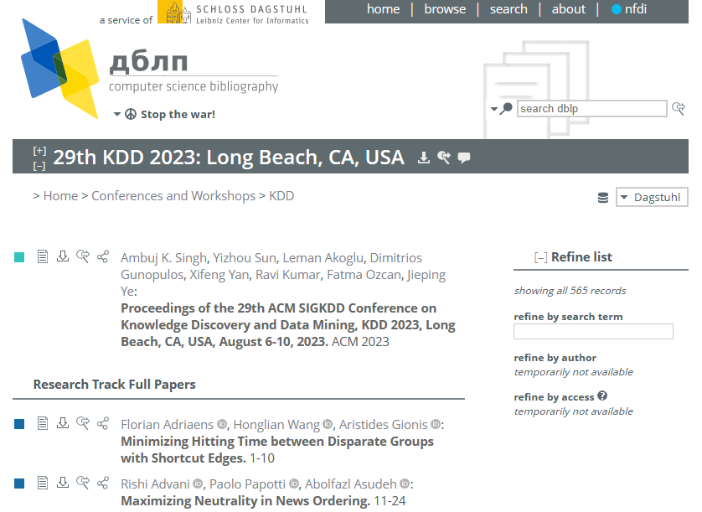

实验二：DBLP 论文信息获取与整理
任务概述
DBLP 是计算机领域学术研究的一个英文文献集成数据库系统，在学术界有很好的声誉。现欲通过 DBLP 的搜索功能获取数据挖掘领域顶级学术会议 KDD 在 2023 年的论文收录信息，请你编写 Python 代码，完成包含数据爬取、处理与存储的一系列实验任务。
主页链接：https://dblp.uni-trier.de/
KDD 2023 会议信息：https://dblp.uni-trier.de/db/conf/kdd/kdd2023.html

Slide 3
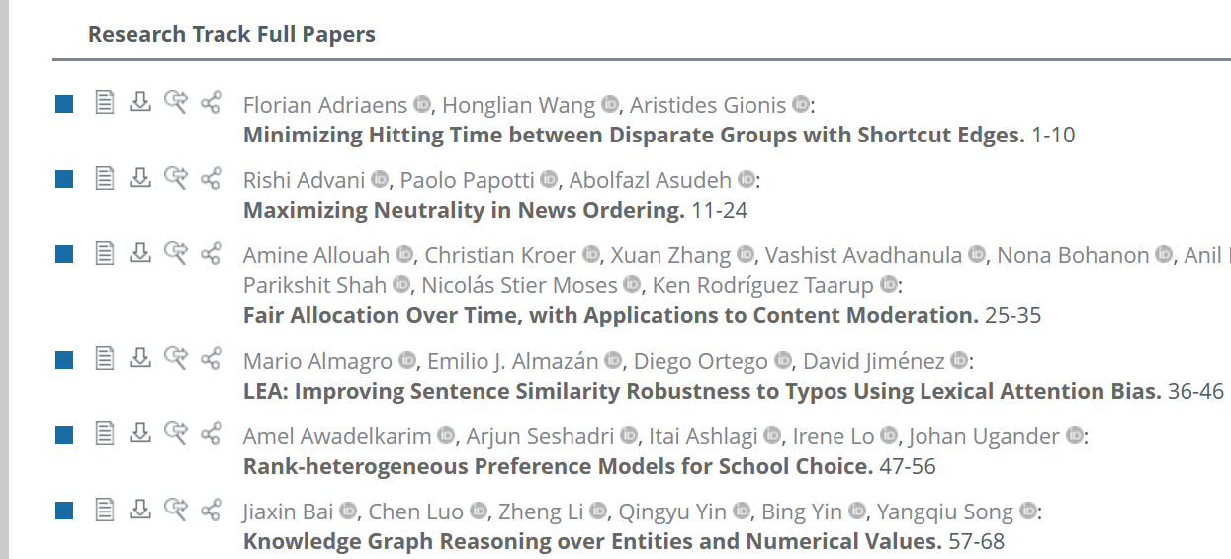
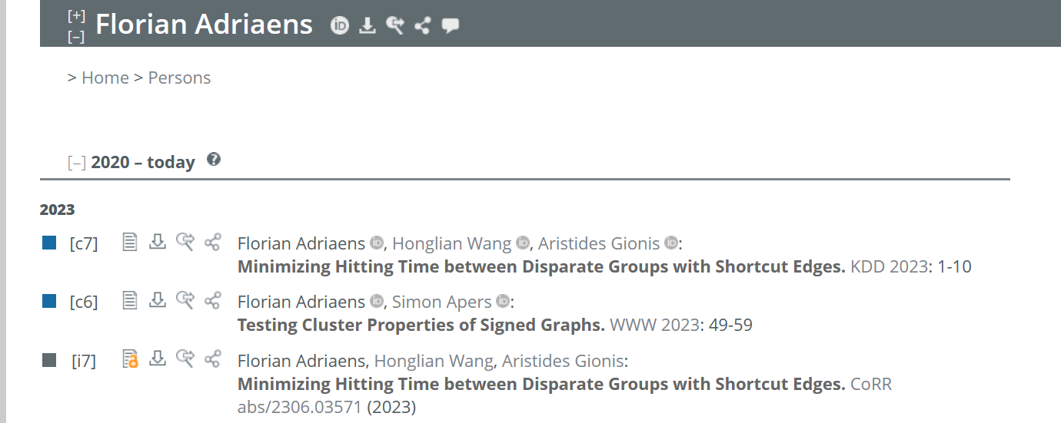
实验二：DBLP 论文信息获取与整理
任务流程概括（具体请查阅文档）
爬取 DBLP KDD 2023 会议论文整体页面内容，并按指定编码格式存储
使用 Python 字符串的相关方法，提取页面中的关键信息（Track 名称、论文信息等）
对论文信息进行结构化组织与整理，并将结构化的论文信息对象存储为 Json 格式文件
仿照上述步骤，跳转爬取论文作者近 5 年的论文发表信息，并保存为 Json 格式文件
爬取论文信息（作者、标题、页码）
爬取关联作者信息（ORCID、论文作者、标题、收录情况）

Slide 4
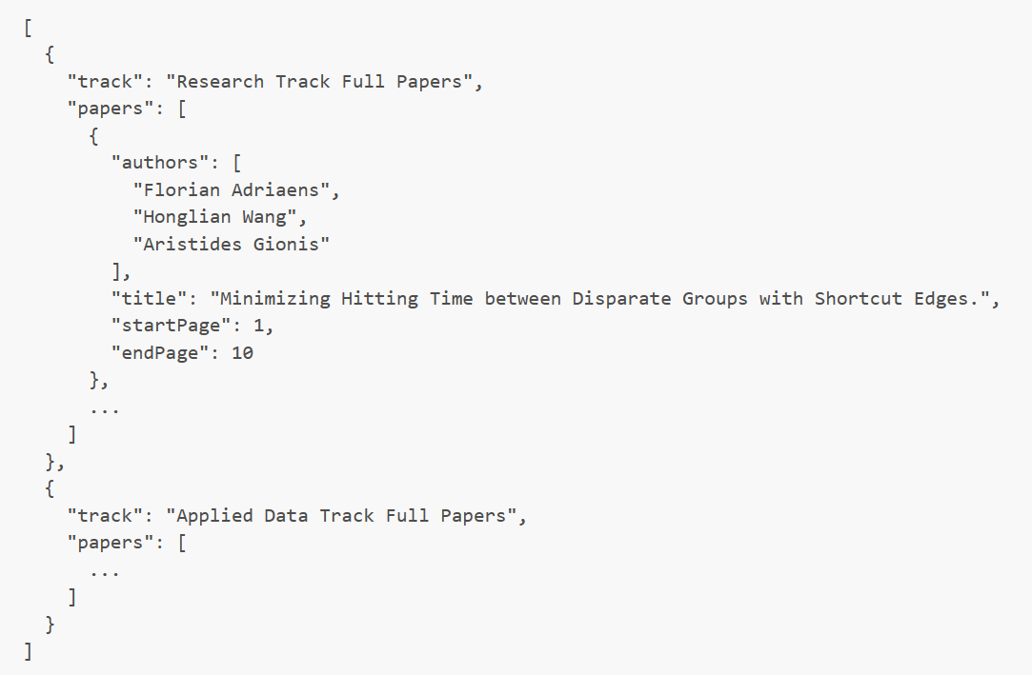
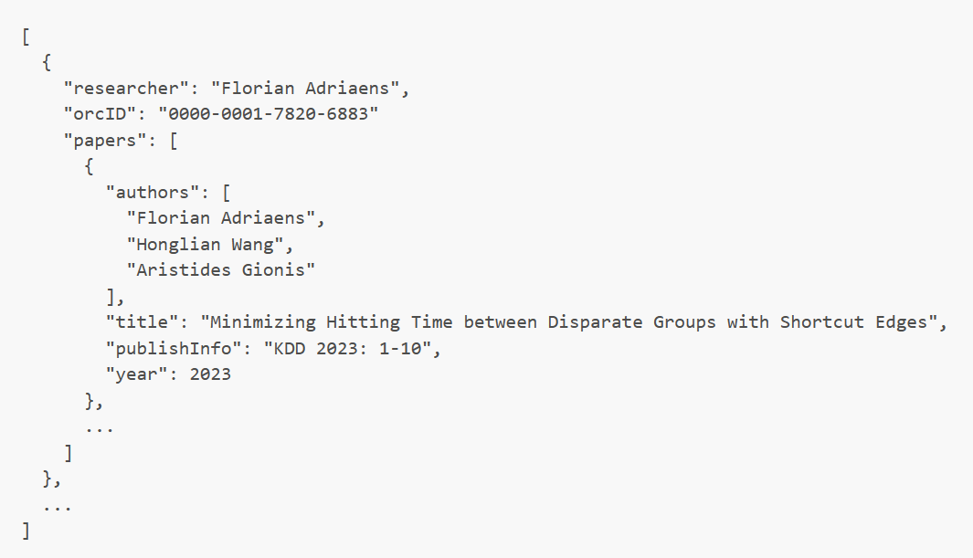
实验二：DBLP 论文信息获取与整理
参考样例和存储格式
关联作者信息存储
（ORCID、论文作者、标题、收录情况）
论文信息存储（作者、标题、页码）

Slide 5
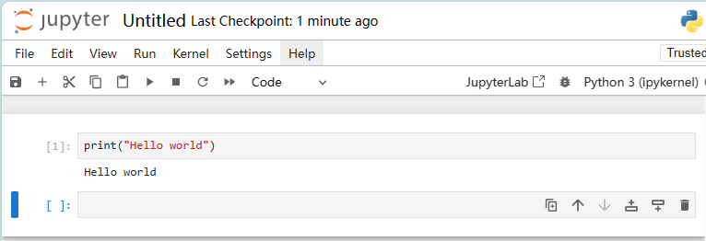
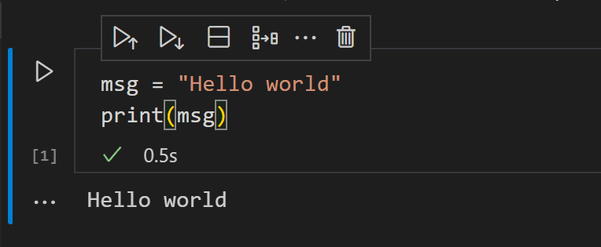
实验二：DBLP 论文信息获取与整理
实验涉及内容（文档中列举了相应的参考资料）
使用 Anaconda / Miniconda 构建虚拟环境并安装所需包
使用 Jupyter Notebook 编写和执行代码（也可以使用 VSCode + Jupyter 插件组合方式）
Python 字符串变量与列表、字典结构的相关方法与设计
使用 urllib 包爬取网页内容
使用 json 包进行对象（反）序列化与 json 对象数据的读写(解析)

Slide 6
实验二：DBLP 论文信息获取与整理
实验说明
请阅读文档文件 exp2.pdf，按要求完成实验，将代码文件命名为 run.ipynb，实验报告命名为report.pdf，将二者和存储数据的 json 文件打包成一个压缩文件后发送到指定邮箱。
压缩文件命名格式：姓名_学号_exp2.zip
邮件标题：姓名_学号_exp2
邮箱地址：ustc_AD2024@163.com
截止日期：2024年3月28日 12:00
评分标准
代码是否按照文档说明完成了各任务要求，是否简洁美观，是否可运行复现
实验报告是否涵盖了所有要求内容，格式是否规范，步骤是否清晰，结论是否合理
提交是否在截止日期之前完成，并符合提交规范

